Slide 1


ZÁKLADNÍ ŠKOLA OLOMOUC
příspěvková organizace
MOZARTOVA 48, 779 00 OLOMOUC
tel.: 585 427 142, 775 116 442; fax: 585 422 713
email: kundrum@centrum.cz; www.zs-mozartova.cz
Projekt: ŠKOLA RADOSTI, ŠKOLA KVALITY
Registrační číslo projektu: CZ.1.07/1.4.00/21.3688
EU PENÍZE ŠKOLÁM
Operační program Vzdělávání pro konkurenceschopnost

Slide 2
ZÁKLADNÍ ŠKOLA OLOMOUC
příspěvková organizace
MOZARTOVA 48, 779 00 OLOMOUC
tel.: 585 427 142, 775 116 442; fax: 585 422 713
email: kundrum@centrum.cz; www.zs-mozartova.cz
Autor: | Mgr. Miluše Zatloukalová
Vzdělávací oblast: | Člověk a příroda
Vzdělávací obor: | Přírodopis
Vyučovací předmět: | Přírodopis
Ročník: | 7.
Tematická oblast: | Biologie živočichů 1
Téma hodiny: | Sudokopytníci 1
Označení DUM: | VY_32_INOVACE_19.15.ZAT.PR.7
Vytvořeno: | 14. 03. 2013

Slide 3
Sudokopytníci

Slide 4
Společné znaky sudokopytníků
nesourodá skupina
býložravci
osa končetiny prochází mezi 3. a 4. prstem
sudý počet prstů

Slide 5
Sudokopytníci
Nepřežvýkavci
Mozolnatci
Přežvýkavci

Slide 6
Přežvýkavci
Jelenovití
Žirafovití
Turovití

Slide 7
Nepřežvýkavci

Slide 8
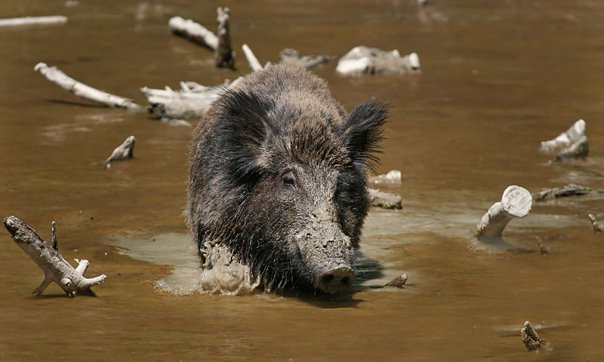
Prase divoké
obr.1
- v mysliveckém jazyce = černá zvěř
- život ve větších skupinách
- vynikající čich
- samice = bachyně
- samec = kňour

Slide 9
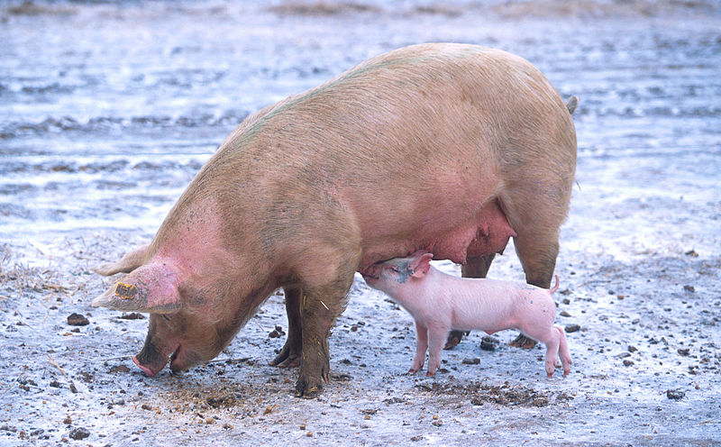
Prase domácí
obr.2
- čtyři prsty na noze
- našlapuje na dva prostřední
- dva vnější jsou malé a postavené výše
- samec = kanec, vykastrovaný samec = vepř, samice = svině, bachyně, mládě = sele nebo podsvinče

Slide 10
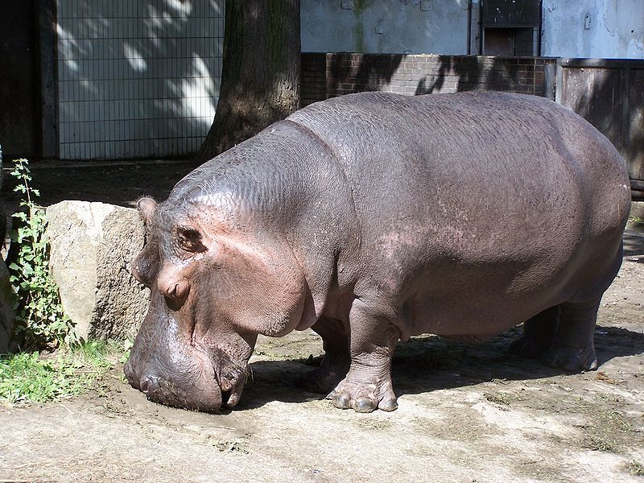
Hroch obojživelný
obr.3
- kůže citlivá na sluneční záření
- nebezpečné zvíře
- výskyt v Africe

Slide 11
Mozolnatci

Slide 12
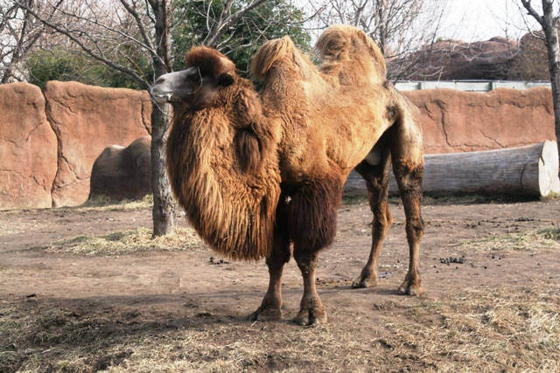
Velbloud dvouhrbý
obr.4
- drabař
- pouště Asie
- domestikovaný
- 2 prsty
- mimochodník
- hrb vyplněný
tukem

Slide 13
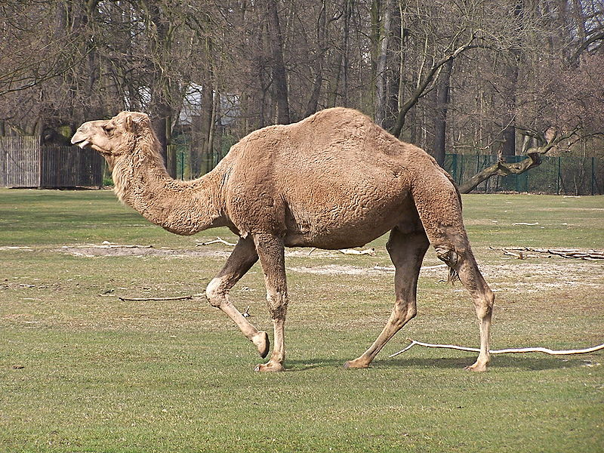
Velbloud jednohrbý
obr.6
- dromedár
- volně v přírodě se již nevyskytuje, domácí zvíře

Slide 14
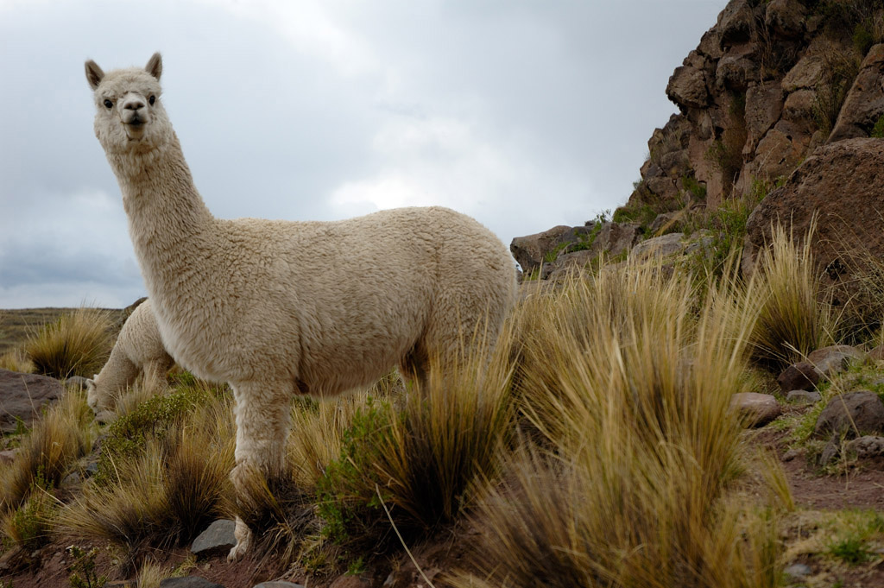
Lama alpaka
obr.6
- chová se především kvůli vlně
- Jižní Amerika

Slide 15
Přežvýkavci

Slide 16
Turovití

Slide 17
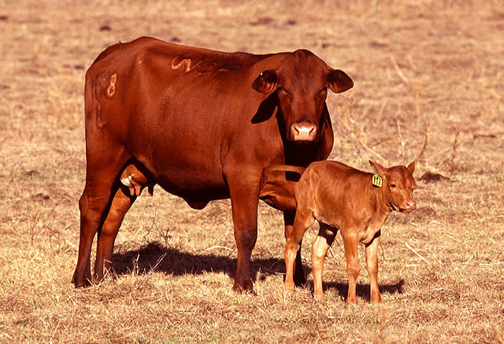
Tur domácí
obr.7
- složený žaludek se skládá z bachoru, čepce, knihy a slezu
- samec = býk; vykastrovaný samec = vůl; samice = kráva; samice, která ještě neměla mládě = jalovice; mládě = tele

Slide 18
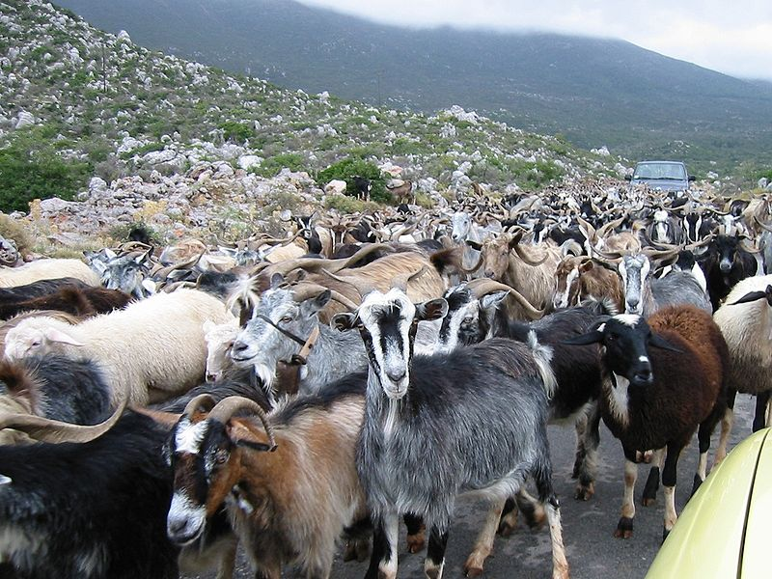
Koza domácí
obr.8
- samec = kozel, vykastrovaný samec = hňup, samice = koza, mládě = kůzle

Slide 19
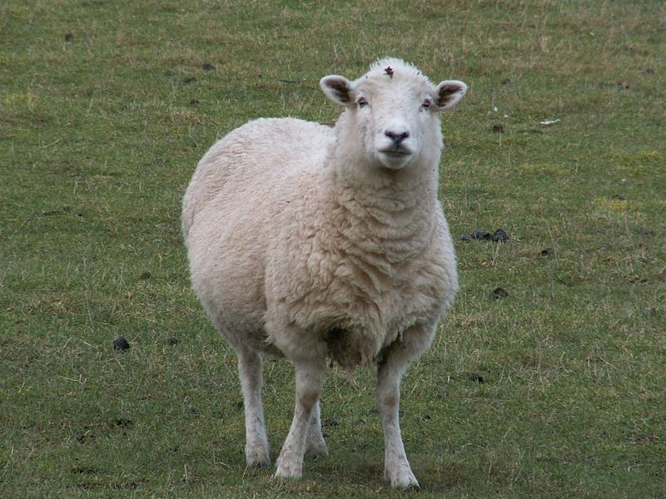
Ovce domácí
obr.9
- samec = beran, vykastrovaný samec = skopec, samice = ovce, mládě = jehně

Slide 20
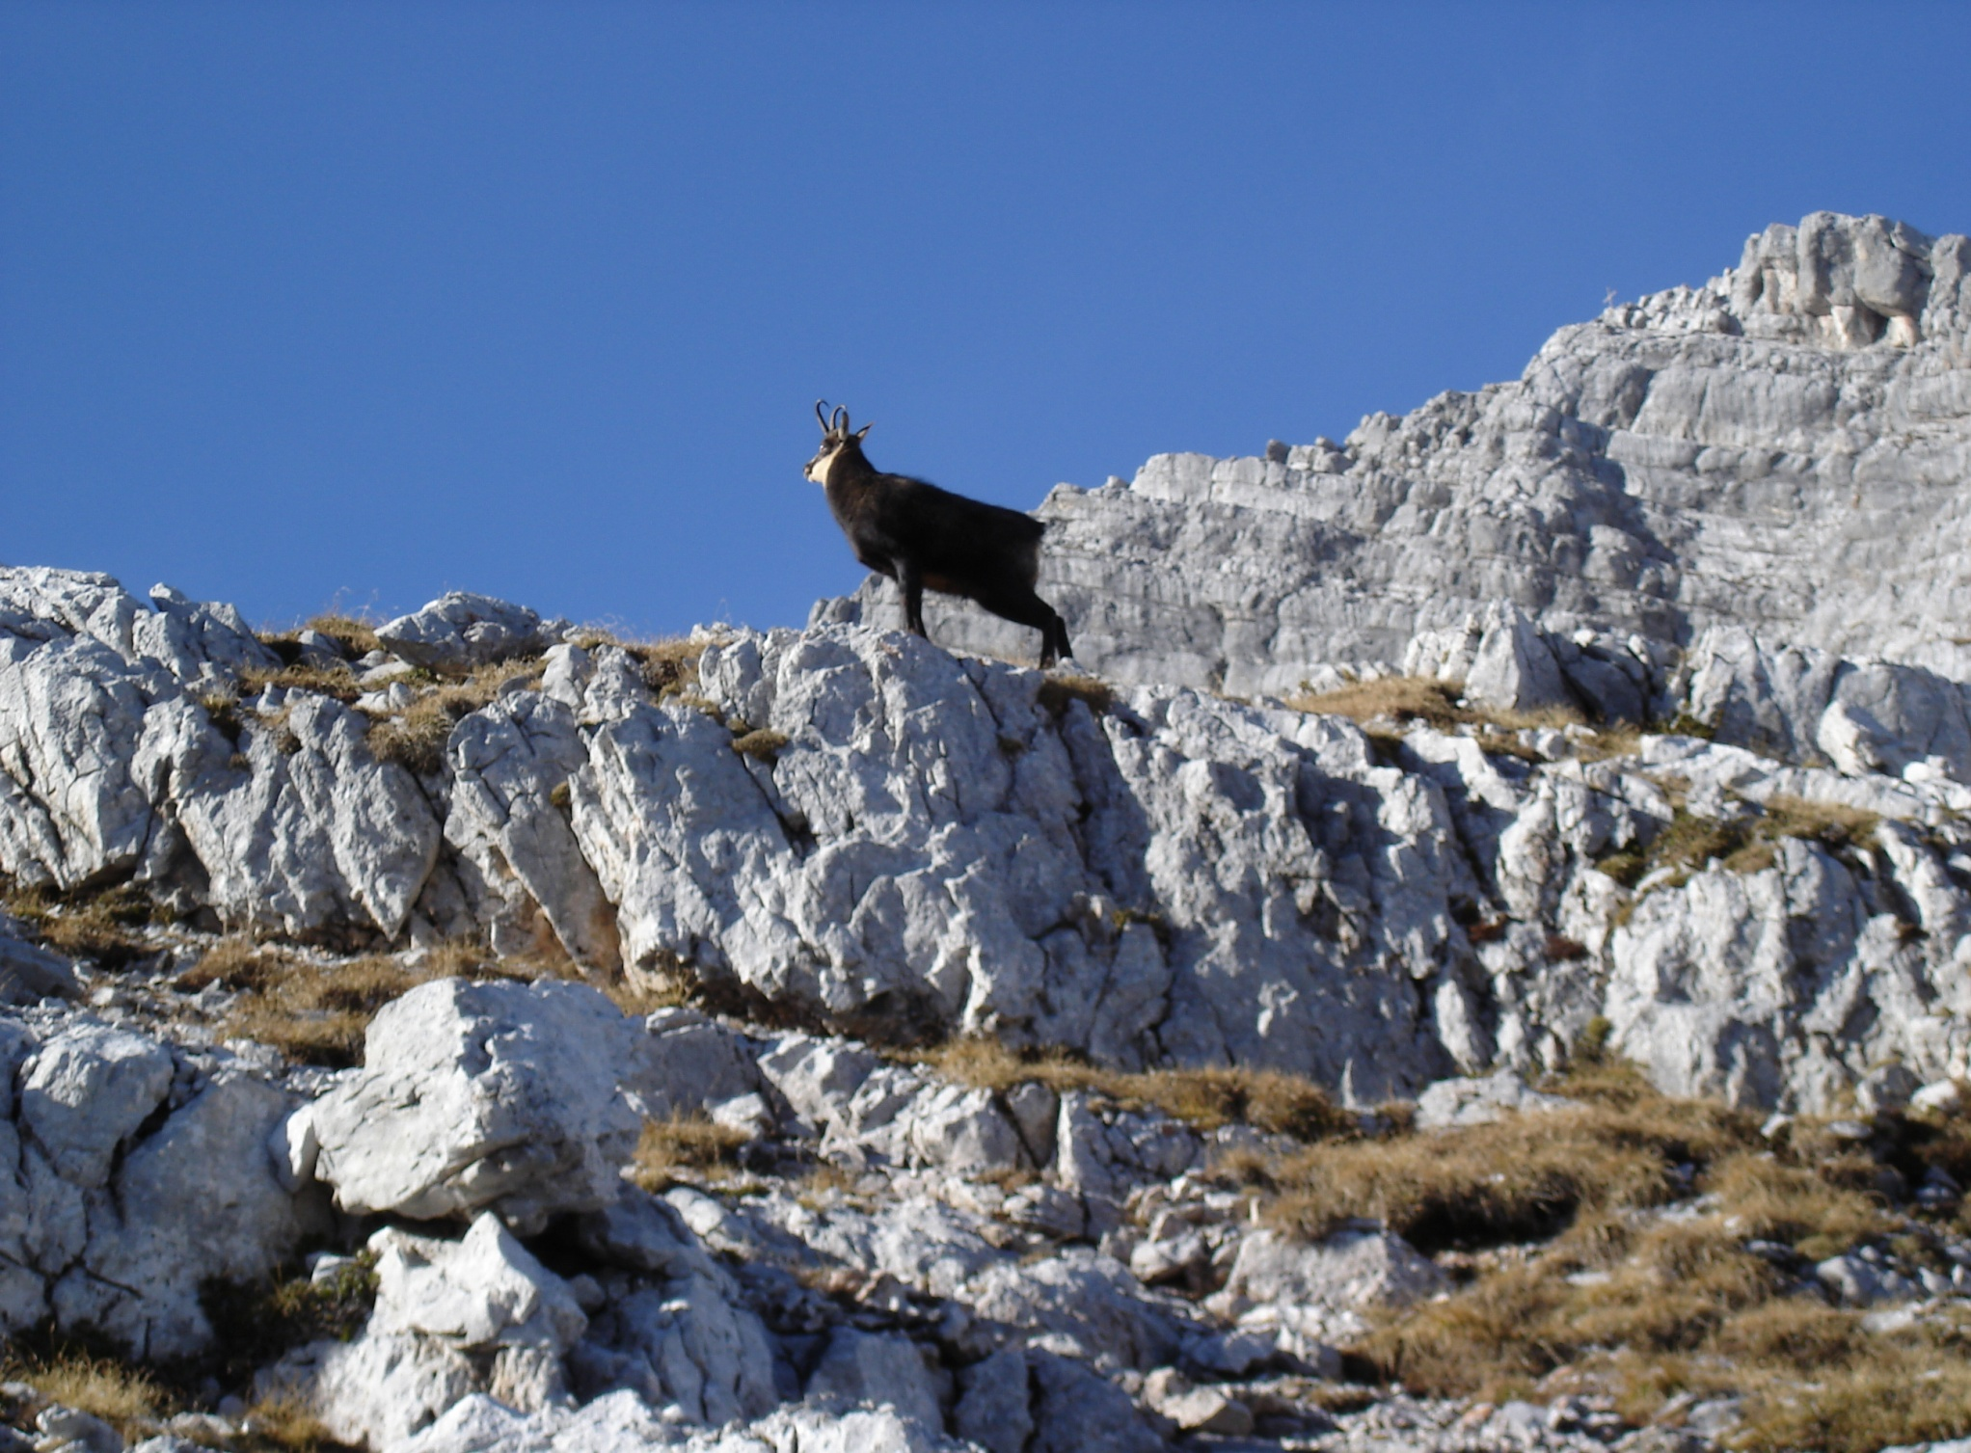
Kamzík horský
obr.10
- ve vysokých horách
- v ČR vysazeni uměle na Děčínsku a v Hrubém Jeseníku

Slide 21
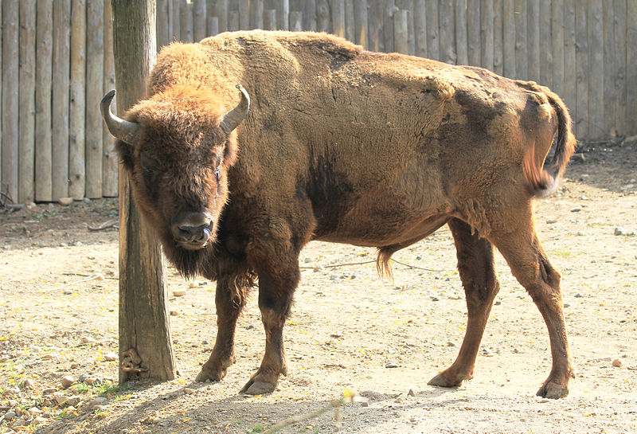
Zubr evropský
obr.11
- největší evropský přežvýkavec (menší než bizon)
- Bělověžský prales v Polsku

Slide 22
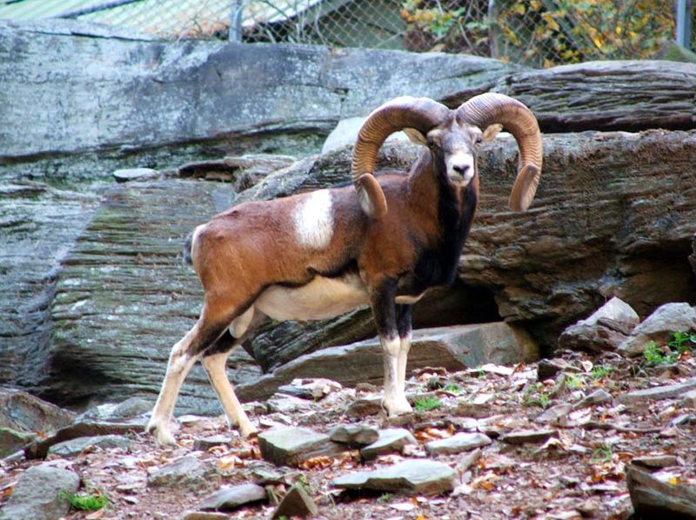
Ovce muflon
obr.12
- samec = muflon, samice = muflonka, mládě = muflonče
- původem ze Středozemí

Slide 23
Žirafovití

Slide 24
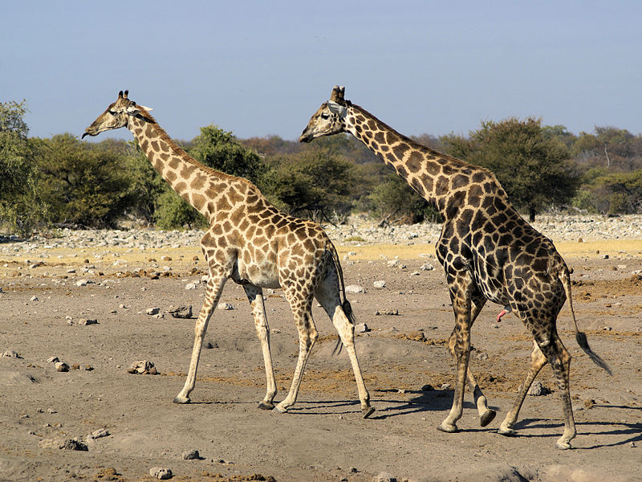
Žirafa mramorovaná
obr.12
- 7 krčních obratlů jako ostatní savci
- Afrika

Slide 25
Jelenovití

Slide 26
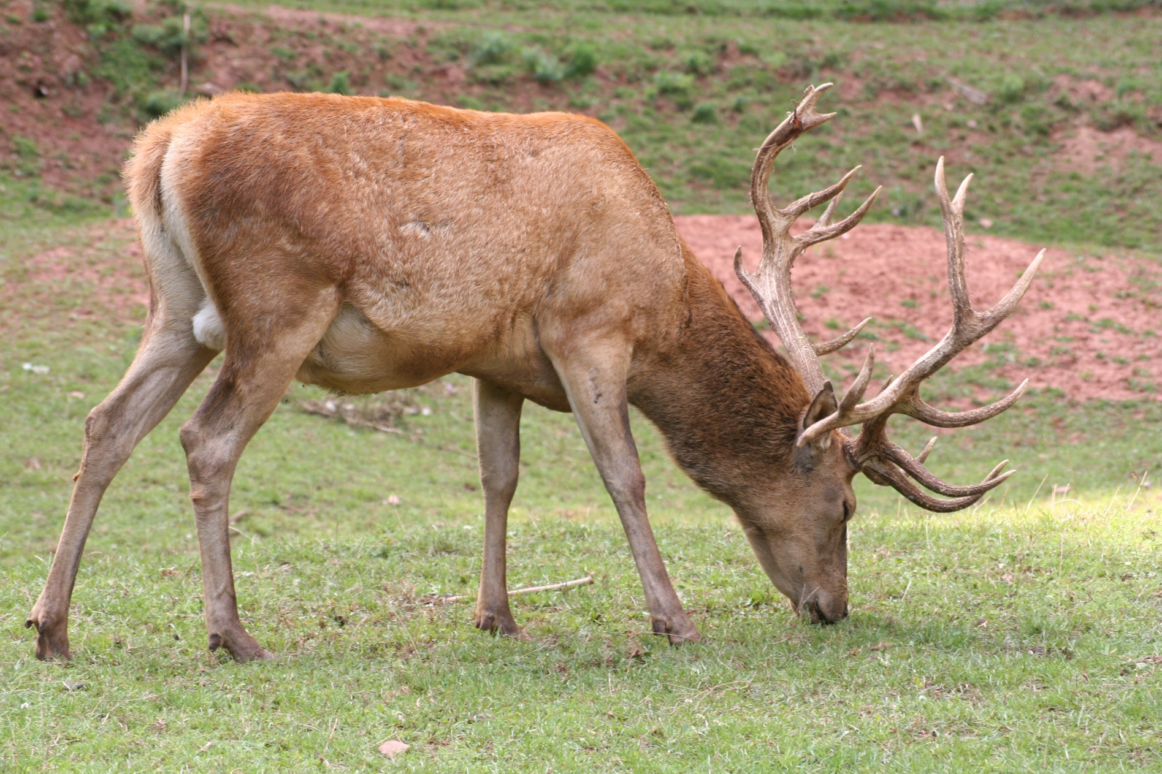
Jelen evropský
obr.13
- samec = jelen, samice = laň, mládě = kolouch

Slide 27
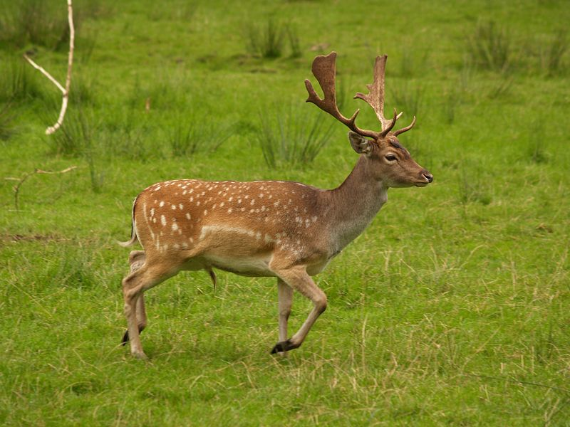
Daněk skvrnitý
obr.14
- samec = daněk, samice = danělka, mládě = danče
- letní srst s bílými skvrnami
- lopatkovité paroží
- původem ze Středozemí

Slide 28
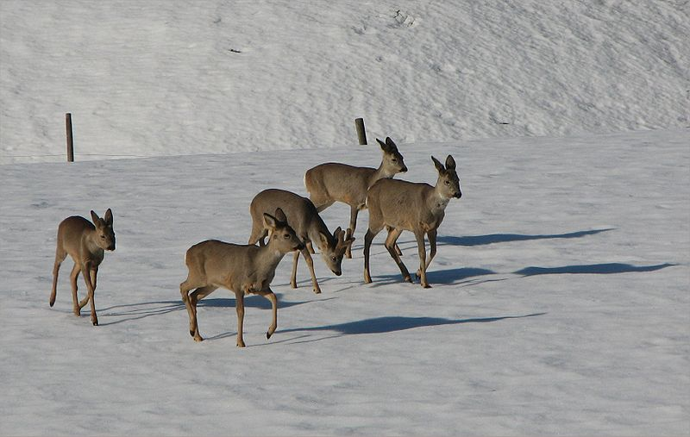
Srnec obecný
obr.15
- samec = srnec, samice = srna, mládě = srnče
- v říjnu a listopadu shazuje parohy
- od ledna roste nové paroží
- hebká srst na novém paroží = LÝČÍ
- vytloukání = odstraňování lýčí o větvičky stromů a keřů

Slide 29
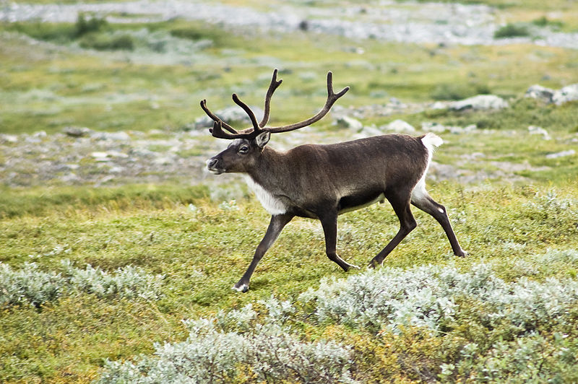
Sob polární
obr.16
- potrava = lišejníky
- parohy mají samci i samice
- tisícová stáda
- pro obyvatele tundry zdroj masa, mléka a kůže, dopravní prostředek

Slide 30
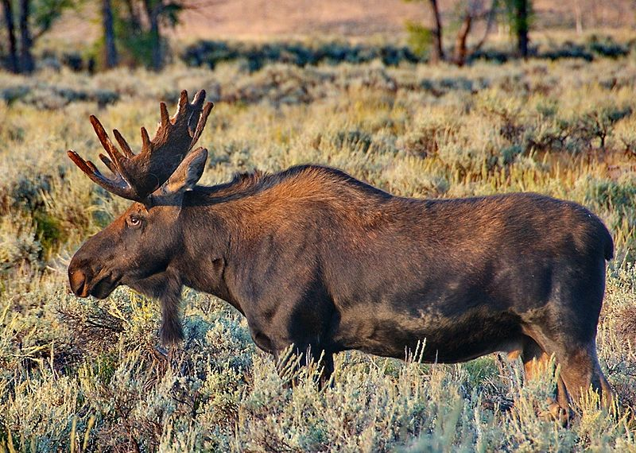
Los evropský
obr.17
- největší zástupce jelenovitých
- výskyt = tajga (severní polokoule)

Slide 31
Nepřežvýkavci
Přežvýkavci
Mozolnatci
Prase divoké
Srnec obecný
Žirafa mramorovaná
Sob polární
Koza domácí
Hroch obojživelný
Lama alpaka
Velbloud jednohrbý
Kamzík horský

Slide 32
Doplň tabulku!
 | samec | samice | mládě
Jelen evropský
Srnec obecný
Daněk skvrnitý

Slide 33
Doplň tabulku!
 | samec | samice | mládě
Jelen evropský
Srnec obecný
Daněk skvrnitý
KLIK!
daněk
danělka
srnec
srna
laň
kolouch
danče
srnče
jelen

Slide 34
ZÁKLADNÍ ŠKOLA OLOMOUC
příspěvková organizace
MOZARTOVA 48, 779 00 OLOMOUC
tel.: 585 427 142, 775 116 442; fax: 585 422 713
email: kundrum@centrum.cz; www.zs-mozartova.cz
Seznam použité literatury a pramenů:
ČERNÍK, V. a kol. Přírodopis 2, Zoologie. Botanika. Praha : SPN, 1999, ISBN 80-7235-069-2. s. 50-55.
Použité zdroje:
Strana 8
[OBR.1]: Richard Bartz. [cit.2013-03-14]. Dostupný pod licencí Creative Commons na WWW:<http://commons.wikimedia.org/wiki/File:Wild_Boar_Habbitat_2.jpg>.
Strana 9
[OBR.2]: Scott Bauer. [cit.2013-03-14]. Dostupný pod licencí Public domain na
WWW:<http://commons.wikimedia.org/wiki/File:Sow_with_piglet.jpg>.

Slide 35
Strana 10
[OBR.3]: Irigi. [cit.2013-03-14]. Dostupný pod licencí Public domain na
WWW:<http://commons.wikimedia.org/wiki/File:Hroch_obojzivelny.jpg >.
Strana 12
[OBR.4]: Robert Lawton.[cit.2013-03-14]. Dostupný pod licencí Creative Commons na
WWW:<http://commons.wikimedia.org/wiki/File:Bactrain_Camel.jpg>.
Strana 13
[OBR.5]: Agadez. [cit.2013-03-14]. Dostupný pod licencí Creative Commons na
WWW:<http://commons.wikimedia.org/wiki/File:Camelus_dromedarius_at_Tierpark_Berlin_(2).JPG>.
Strana 14
[OBR.6]: Christophe Meneboeuf.[cit.2013-03-14]. Dostupný pod licencí Creative Commons na
WWW:<http://commons.wikimedia.org/wiki/File:Alpacas_Sillustani_(pixinn.net).jpg>.
Strana 17
[OBR.7]: Scott Bauer. [cit.2013-03-14]. Dostupný pod licencí Public domain na WWW:<http://cs.wikipedia.org/wiki/Soubor:Cow_with_calf.jpg>.

Slide 36
Strana 18
[OBR.8]:[cit.2013-03-14]. Dostupný jako volné dílo na
WWW:<http://commons.wikimedia.org/wiki/File:Herd_Of_Goats.jpg?uselang=cs>.
Strana 19
[OBR.9]:[cit.2013-03-14]. Dostupný pod licencí Creative Commons na
WWW:<http://commons.wikimedia.org/wiki/File:Schaf_bei_Woodhenge1.jpg>.
Strana 20
[OBR.10]: Stefanski. [cit.2013-03-14]. Dostupný pod licencí Creative Commons na
WWW:< http://commons.wikimedia.org/wiki/File:Gemse-LeogangerSteinberge-Sp%C3%A4therbst.jpg>.
Strana 21
[OBR.11]: Karelj.[cit.2013-03-14]. Dostupný pod licencí Creative Commons na
WWW:<http://commons.wikimedia.org/wiki/File:Bison_bonatus_Zoo_Praha_2011-1.jpg>.
Strana 22
[OBR.12]: Jdennett77. [cit.2013-03-14]. Dostupný pod licencí Public domain na WWW:<http://commons.wikimedia.org/wiki/File:Mouflon_2.jpg>.

Slide 37
Strana 26
[OBR.13]: Tratroth.[cit.2013-03-14]. Dostupný pod licencí Creative Commons na
WWW:<http://commons.wikimedia.org/wiki/File:Silz_cerf22.jpg>.
Strana 27
[OBR.14]: Johann Nikolaus Andreae.[cit.2013-03-14]. Dostupný pod licencí Creative Commons na
WWW:<http://commons.wikimedia.org/wiki/File:Fallow_deer_in_field.jpg>.
Strana 28
[OBR.15]: Olavfin.[cit.2013-03-14]. Dostupný pod licencí Public domain na
WWW:<http://commons.wikimedia.org/wiki/File:R%C3%A5dyr_1.jpg>.
Strana 29
[OBR.17]: Alexandr Buisse.[cit.2013-03-14]. Dostupný pod licencí Public domain na
WWW:<http://commons.wikimedia.org/wiki/File:20070818-0001-strolling_reindeer.jpg>.
Strana 30
[OBR.18]: Dave Bezaire, Susi Havens-Bezaire. [cit.2013-03-14]. Dostupný pod licencí Creative Commons na
WWW:<http://commons.wikimedia.org/wiki/File:Moose_in_Gros_Ventre_Campgroud_4.jpg>.

Slide 38
Nečíslovaný obrazový materiál je použit z kolekce programu Microsoft Office.

